Slide 1
自主制作 企画書 情報工学実験Ⅲ ----------------------------------------
チーム４５
1213033076 重松澪 ・ 1213033133 細川菜々香

Slide 2
作品について -------------------------------------------
[作品タイトル]
🌞Style Scan ~Depending on the Temperature~☔
[機能]
・着ている服が今日の気温に適しているかを判定。
・不適切な場合は、適切な服を提案してくれる。

Slide 3



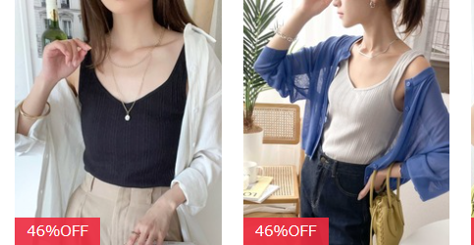
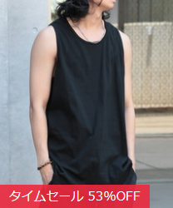

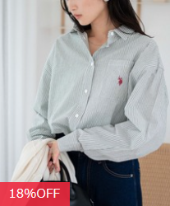
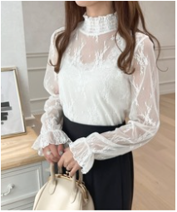
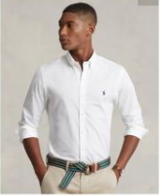

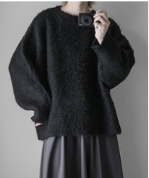
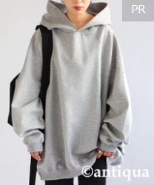
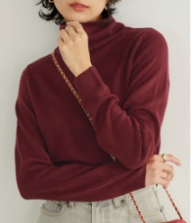
画像分類データセット -------------------------------------------- tops bottoms outerに分け、それらを適した気温に分類する。
data
tops
30℃～
bottoms
・・・
20~25℃
outer
・・・
~10℃

Slide 4
動き（イメージ）① ----------------------------------------
1. 今日の気温を入力。
2. カメラで今日の服装をファッションアイテムごとに検出。
3. 学習データとカメラで検出したデータを比べ、入力された気温と服装が適しているかを判定する。
4. 適している場合は「適している」と出力。
5. 不適切な場合は「不適切である」と出力。また、適切な服装の提案をする。
例）if 気温＞２０℃ ＆ 半袖Tシャツを着ている。
→「服装は今日の気温には不適切です。」
↳ 長袖ブラウスに変えましょう。
or
↳ アウター（カーデガン）を羽織りましょう。

Slide 5
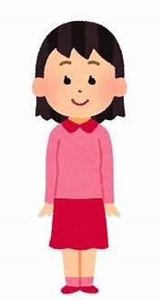
動き（イメージ）② ----------------------------------------
～～～～ [カメラ］
プログラム
-------------------------------
今日の気温は？
→２０℃
～～～～
プログラム
-------------------------------
今日の服装は気温に適して
います。
➡ ➡
・
・プログラムを実行すると、今日の ・気温を入力しEnter押すとカメラが起動。 ・学習したデータと検出したデータを
気温を求められるので入力する。 ・カメラでファッションアイテムを検出。 比べ、適切かどうか判断。
・ : トップス ・ : ボトムス

Slide 6
その他 --------------------------------------------
[必要部品]
作成前段階では特になし。
作成していく中で随時新部品等が必要になる可能性有。
[役割担当]
重松：データ集め・（ユーザインターフェース作成（←できれば））
細川・プログラム制作
（※負担が偏ってしまわないよう協力して行う）

Slide 7
jetsonを使う利点 ---------------------
リアルタイムでの動画ストリーミングでの服装検出。動的なコンテンツの処理を行う。
デバイス上で処理行えるため、プライバシー保護につながる。
センサーで温度を測定する。
（適した服装に変えた画像を出力させること。スマホでは難しいのでは、？（「スマホの方が良い」というはなくなるかな？））

Slide 8
入力・出力 --------------------
入力：気温、人間の写真
出力：「適している」or「不適切である」
不適切の時 ➡ 適した服装を提案
&（可能なら）提案した服装を、撮った写真に合成した画像を出力。

Slide 9
制作予定 ----------
７週目：アイデア再構築
８週目：
９週目：
１０週目：
１１週目：
１２週目：
１３週目： 、発表資料作成開始
１４週目： 、発表資料作成終了
１５週目：発表

Slide 10
１１．２３（木）
前後にカメラを付ける。
→アウターの有無も判断しやすい？
Jetson nano2GBの画像認識の精度はどのくらいなのか。
難しい→音声へ、変更！！

